Slide 1
Long-tailed image classification
Zhuo Li
2023-02-01

Slide 2
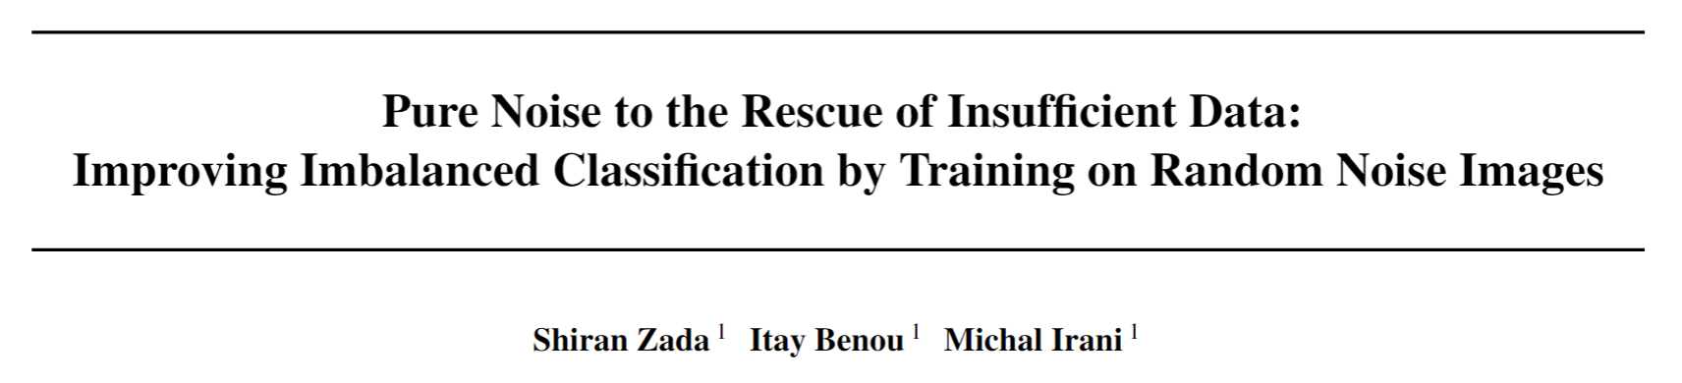
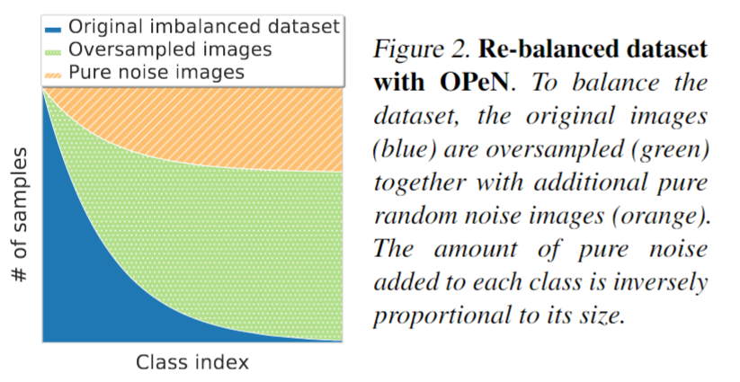
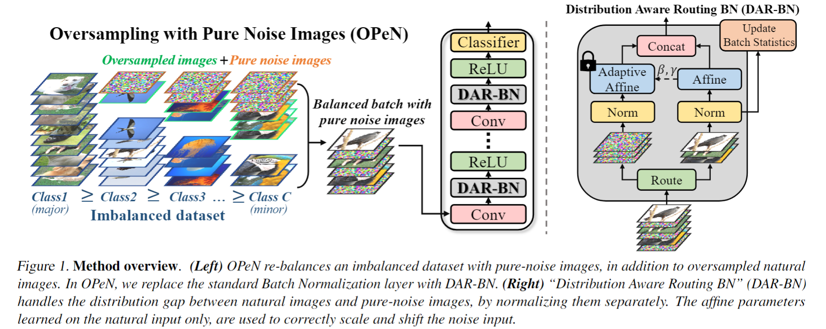
Motivation:
避免直接优化样本带来的额外cost，如何合理利用纯噪音+标签的方式，补全少数类，实现数据增广？
针对纯噪音和真实输入数据分布不一致的问题（OOD），设计方法来缓解。

Slide 3
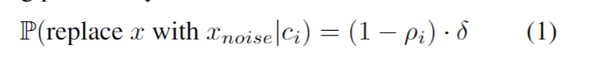
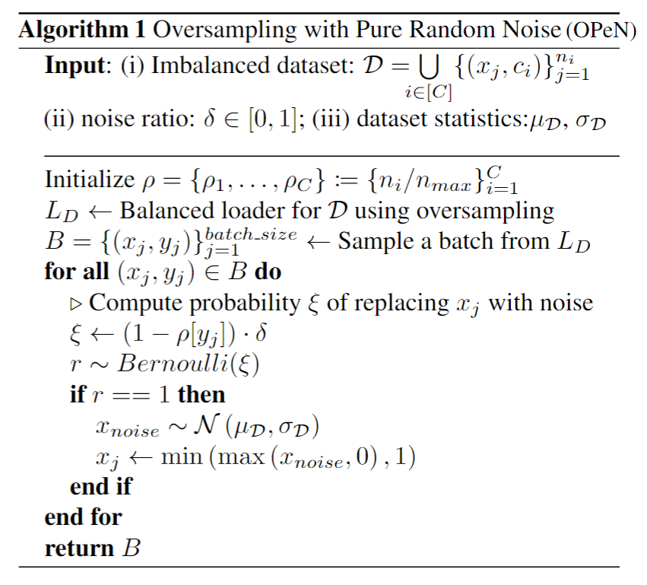
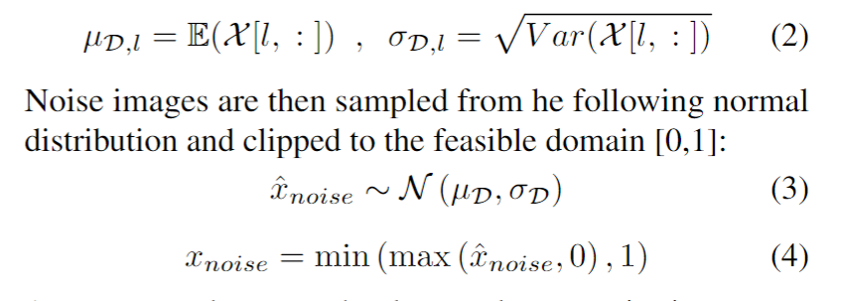
Method
1. 确定每个类的noise image采样概率并初始化
先用正常的oversampling技术，在原始不平衡数据集上变成平衡，然后再计算概率来替换样本
Notes:
我们的方法是不是也可以引入类似的BN方法，来自适应的调节合成样本和真实样本之间的关系？

Slide 4
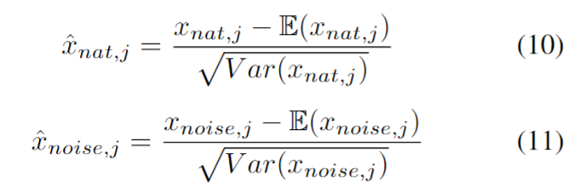
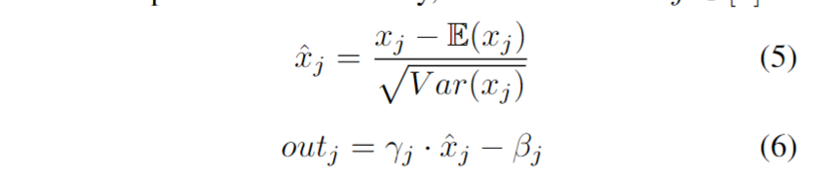
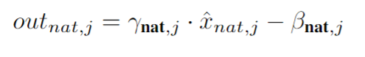
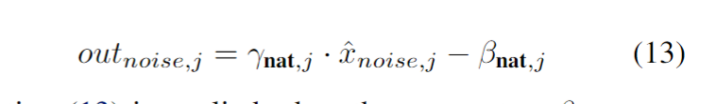
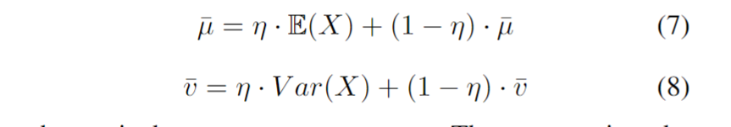
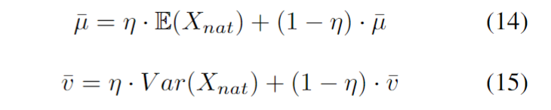
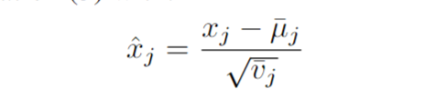
Method
2. 获得重新采样好的数据，设计BN，避免因为分布不同的原因破坏训练效果
形式上，一个标准的BN
训练过程
测试过程
Notes:
（13）因为测试的时候只有真实图片，所以不估计noise的系数

Slide 5
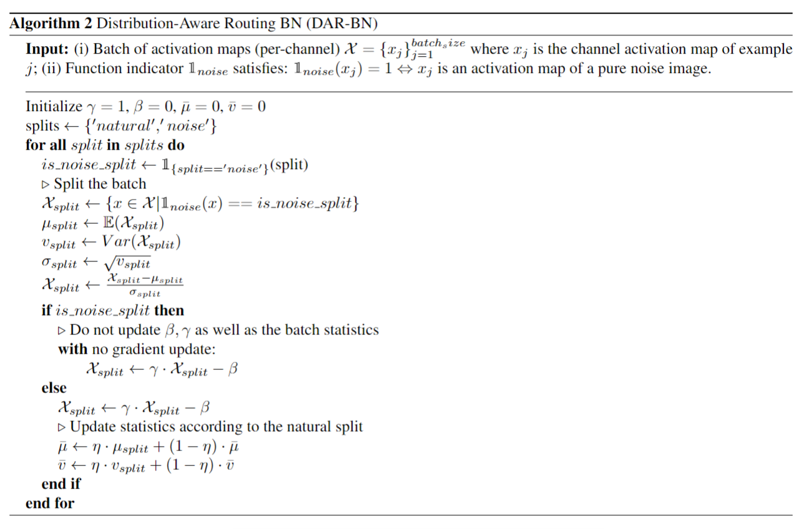

Slide 6
Discussion
为什么传统的over sample方法效果有限？
作者认为没有带来太多有效的梯度信息，minority在优化方向上的影响力还是不能和majority相比。
为什么这一篇的就可以？
作者认为，引入噪声信号丰富了minority的梯度成分，增加了优化方向的随机性，从而起到了一种正则的效果，加强了泛化性。
此外，引入了分布外的信息，而不是局限于数据集内的有限数据来做样本的增广。

Slide 7
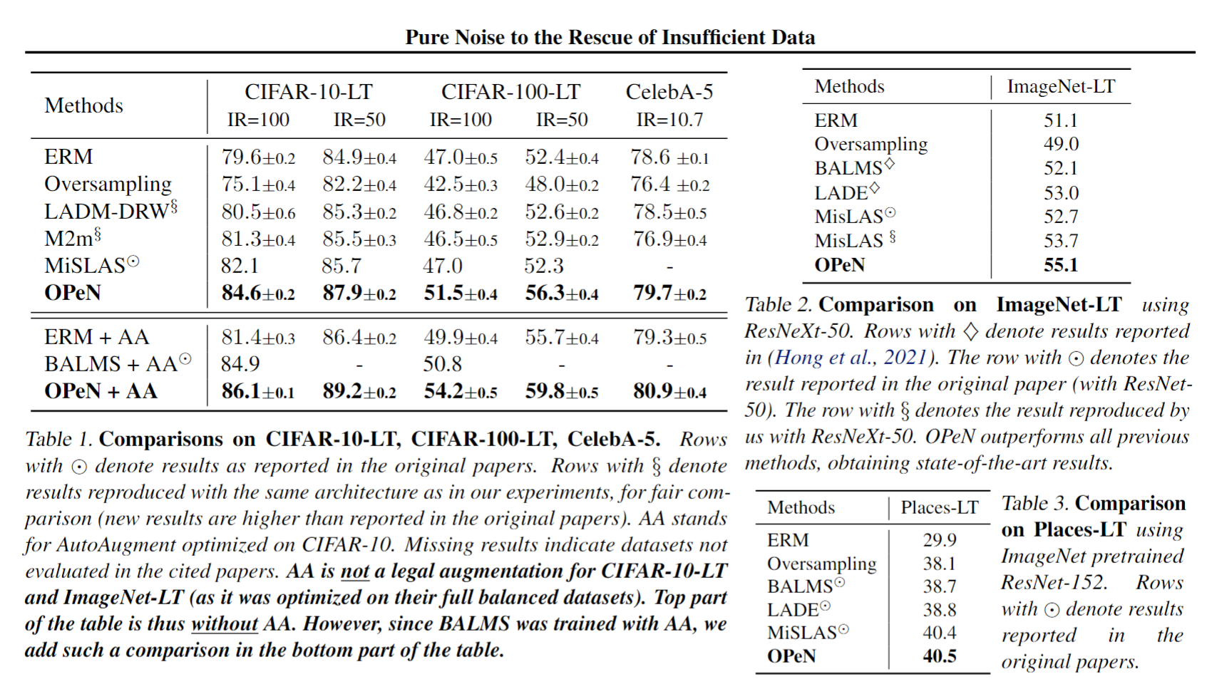
Experiments

Slide 8
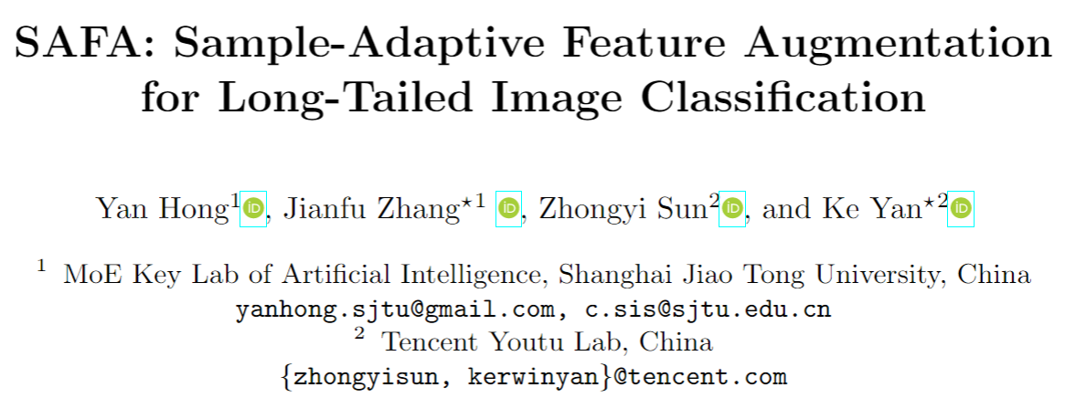
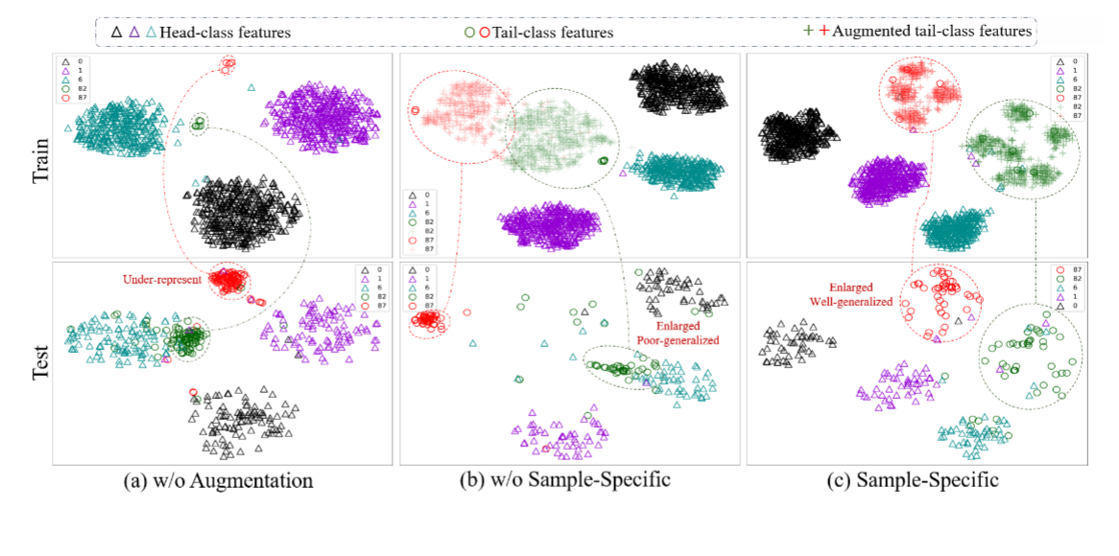
Motivation:
不使用数据增广，导致tail类在特征空间的表征欠学习。
使用数据增广但是不引入sample specific，导致training和test两个阶段不平衡不一致。
只学习head类的语义特征变化方向，而不使用它们的统计信息。
什么是 sample-specific？
一种不兼容、不匹配，将head类的估计信息直接引入到tail类后，tail类会生成一些似乎可信的增广后样本，但是这种增广后样本反而影响了tail类的独立性。

Slide 9
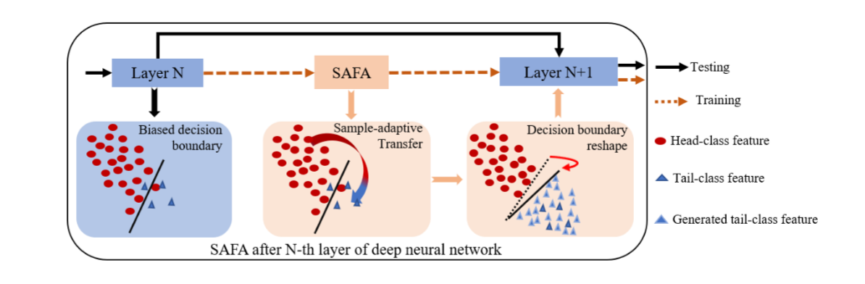
Framework
什么是 sample-specific？
一种不兼容、不匹配，将head类的估计信息直接引入到tail类后，tail类会生成一些似乎可信的增广后样本，但是这种增广后样本反而影响了tail类的独立性。
Notes:
（13）因为测试的时候只有真实图片，所以不估计noise的系数

Slide 10
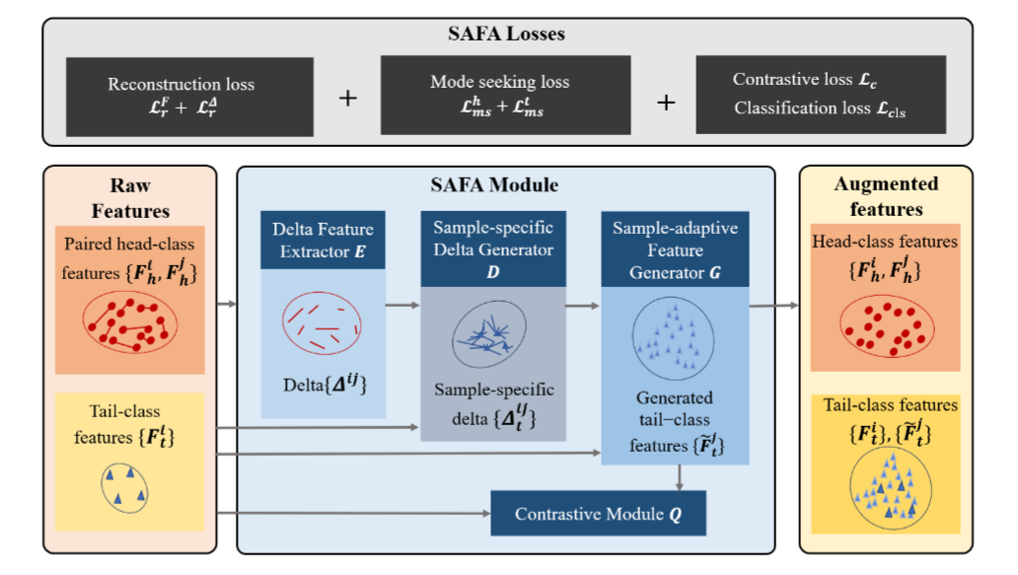
Framework
Notes:
（13）因为测试的时候只有真实图片，所以不估计noise的系数

Slide 11
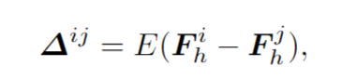
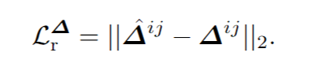
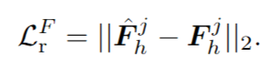
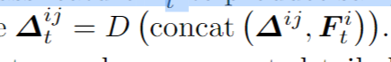
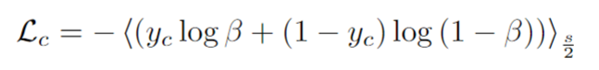
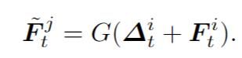
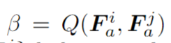
Method
The sample-adaptive delta generator D and feature generator G
Class-irrelevant delta extraction
捕捉head类中特征translation方向
3. Cycle reconstruction loss
为了保证学到的特征是类无关且适应tail类的，引入重构loss去约束，用head类的translation信息和增广后的tail类的translation信息。
2. Sample-adaptive generation
利用捕捉到的Delta，去增广tail类
4. Contrastive loss
保证tail类不坍塌，维护自己的类别信息，同时避免引入head的特征信息。
Notes:
（13）因为测试的时候只有真实图片，所以不估计noise的系数

Slide 12
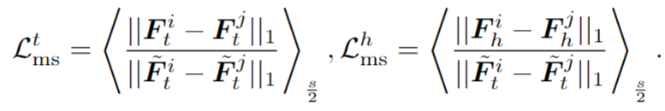
Method
The sample-adaptive delta generator D and feature generator G
5. Mode seeking loss
使得生成的tail类特征更加diverse
Notes:
（13）因为测试的时候只有真实图片，所以不估计noise的系数

Slide 13
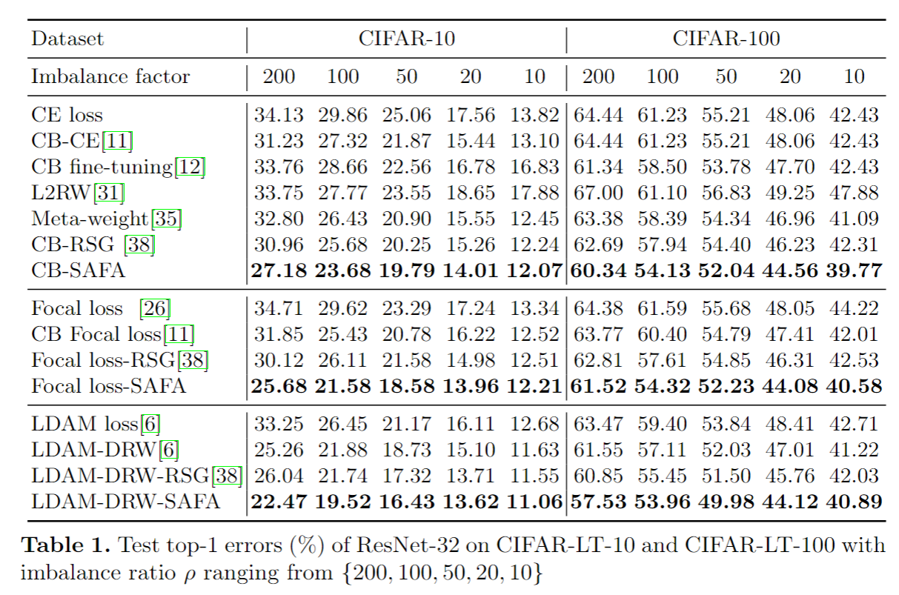
Notes:
（13）因为测试的时候只有真实图片，所以不估计noise的系数

Slide 14
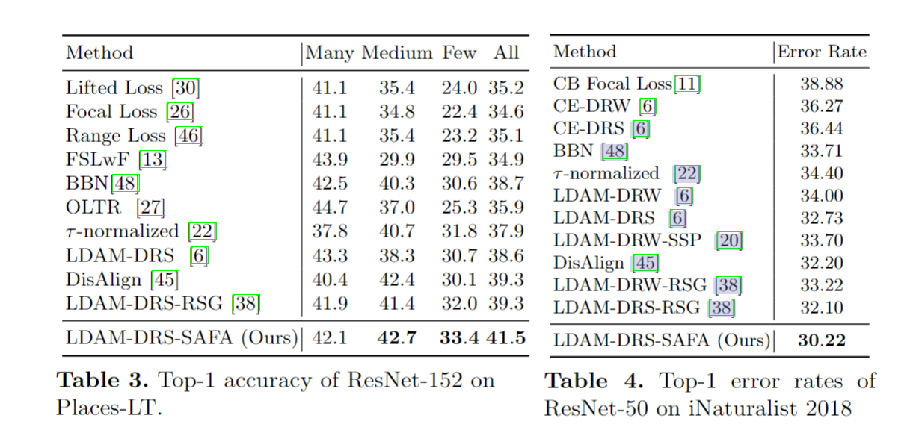
Notes:
（13）因为测试的时候只有真实图片，所以不估计noise的系数

Slide 15
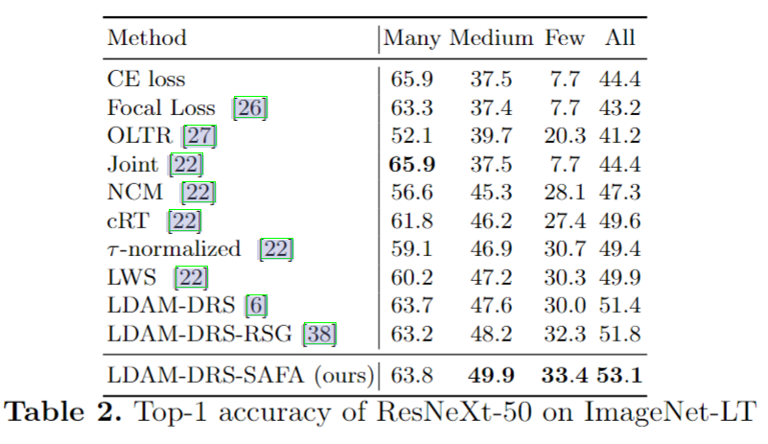
Notes:
（13）因为测试的时候只有真实图片，所以不估计noise的系数

Slide 16
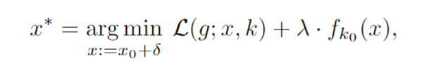
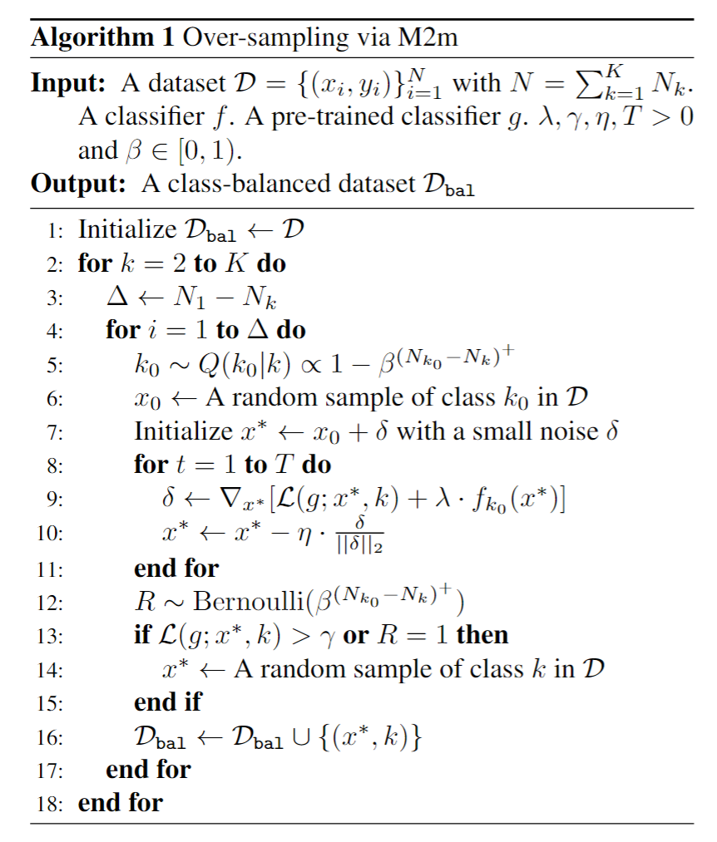
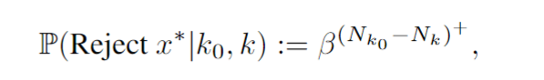
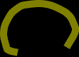
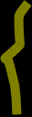
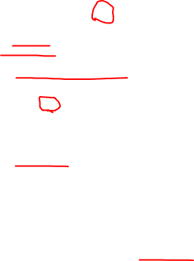
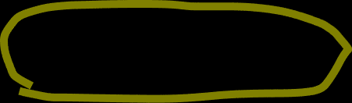
M2m
加入数据压缩的loss，此外看能否替换fk0(x)
X的初始化
加入更好的样本筛选准则。参考半监督+pseudo label的方法。
样本的筛选是在训练好的g网络上进行。将最终的分类网络和它做了解耦。

Slide 17
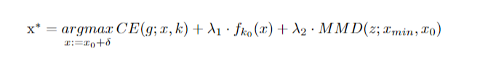
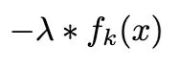
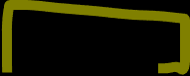
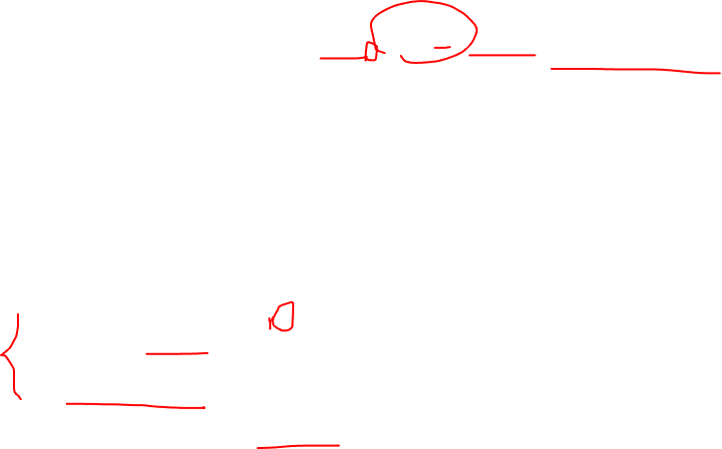

M2m 2023-02-20
尝试过的方案
OT替代MMD
使用随机初始化模型 和MMD一致的效果
使用训练好的model_g
使用正在训练的model_f
Image 初始化
使用majority + random noise
使用majority + minority 图像 做类似mixup
使用majority + imbalanced 的统计信息生成的noise
使用MMD 优化后的图像 + minority图像信息
加入对target的logit最大约束

Slide 18
OT替代MMD
使用随机初始化模型 和MMD一致的效果
使用训练好的model_g
使用正在训练的model_f

Slide 19
Image 初始化
使用majority + random noise 初始化的baseline
使用majority + minority 图像 做类似mixup 降点
使用majority + imbalanced 的统计信息生成的noise 降点
使用MMD 优化后的图像 + minority图像信息 降点
使用MMD 优化后的图像 + mixup 严重降点

Slide 20
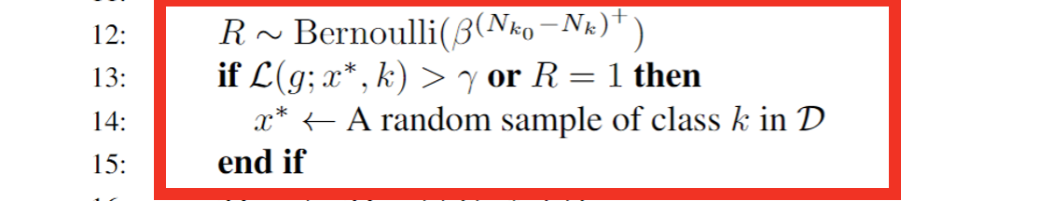
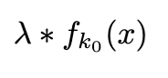
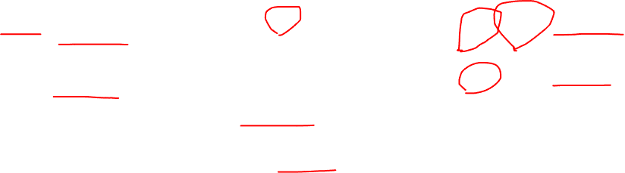
训练中的观察：
是非常重要的，一方面影响到了合成样本的优化，另一方面影响到了样本的筛选
合成样本的数量和分类正确率与真实样本之间是一个trade off。生成高质量的合成样本（表现为生成数量减少，但是分类准确率上升），会使得网络产生对合成样本的过拟合，反而整体表现一般。反过来，生成大量的合成样本但是质量一般（表现为分类准确率很低，但是样本量很高），也使得网络被confuse。
加入对target的logit最大约束
是一个多样性的问题。目前还是通过调整超参数来控制，比如更低的优化样本iter次数，降低gamma
Sota
掉点

Slide 21
一些思考：
关于样本初始化和标签的问题
优势类的样本被优化成为了劣势类，但是这些合成样本本身还具有非常多的优势类样本语义信息，会带来confusion。比如网络见到的几乎相近的两个sample却有着不同的label，会导致head类的分界线模糊？对应观察到的现象是，majority classes的分类结果较好时，minority的就不行。反之亦然。
合成样本是否应该使用soft label，因为本身的优化过程其实实质上是等于学习得到了一个类似于mixup的输出，不能完全变成少数类。而且实验证明完全变成少数类会损害学习。
目前正在做的尝试：
1. 加入soft label。直接把真实数据和合成数据的标签都变soft一点。验证思考2。
2. 只让合成数据的label变soft。
3. 在得到合成数据的基础上，使用mixup。（不work）
个人觉得这一块的问题在于解决：
在majority转变为minority后，分类边界混淆的问题。有两个角度，一是样本层面更好的混合和初始化，二是从label层面去缓解。

Slide 22
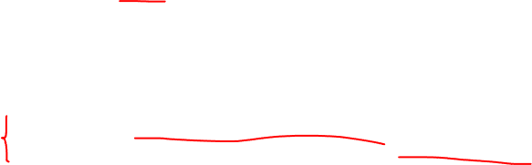
一些思考：
关于样本筛选的问题
我们能不能用OT去计算一个优化后传输的代价，在transport plane上或者cost上去加约束，来筛样本？OT的作用就是通过计算分布匹配的距离，来确定映射前后点的传输距离，然后作为筛选的依据
M2m的样本筛选概率是固定的（或者说一般情况下的这种都是一个一直不变的固定值），是否可以做的adaptive一点？这种confidence可以随着不断的迭代而自适应的改变
FREEMATCH: SELF-ADAPTIVE THRESHOLDING FORSEMI-SUPERVISED LEARNING
Class-Imbalanced Semi-Supervised Learning with Adaptive Thresholding
正在做得一些尝试
1. 尝试在MMD合成好样本后，使用OT去计算 真实minority和合成minority的传输距离，然后使用得到的Pi来进行约束。

